Slide 1
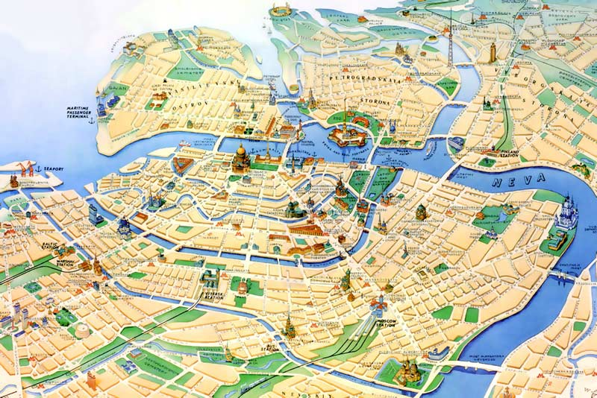
Учебно-методическое пособие: «Знакомство с Санкт - Петербургом»
Автор: Юринова
Надежда Александровна

Slide 2
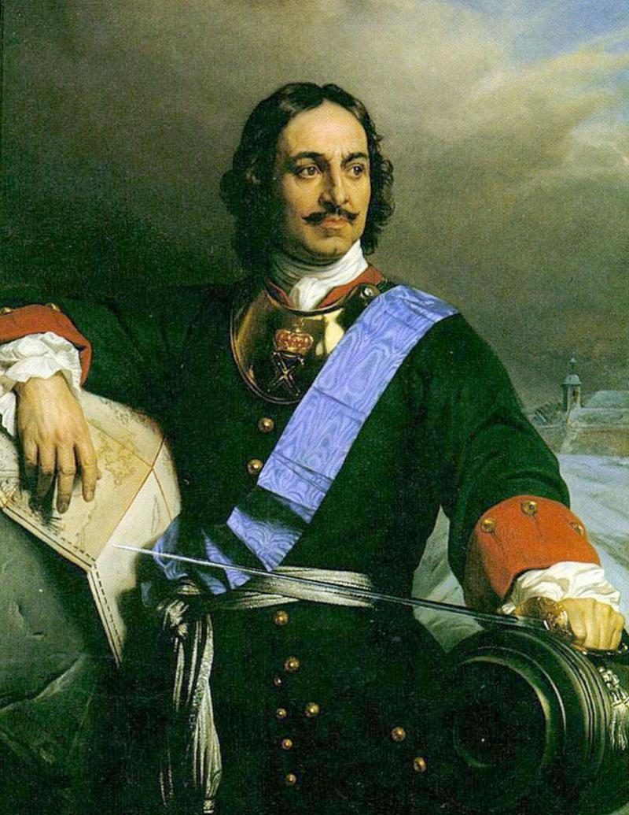
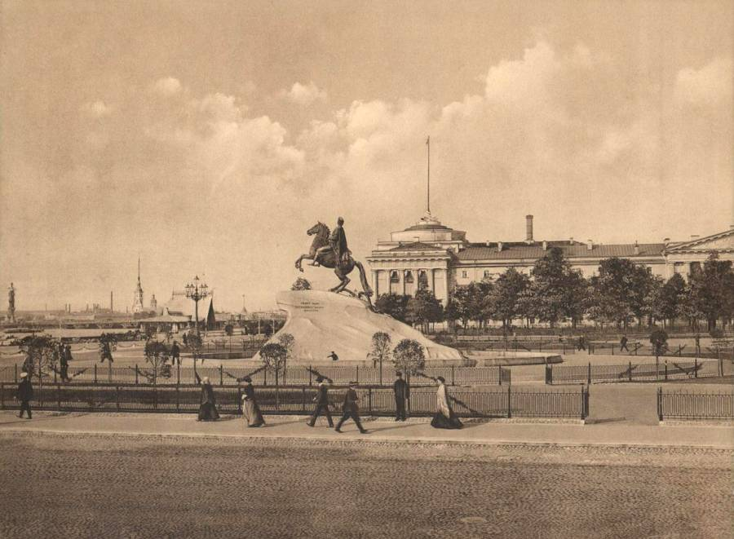
Санкт-Петербург город особенный, и в отличие от многих других столиц мира он не образовывался веками на берегу реки, и не вырастал из мелких деревень и слобод. Он был воздвигнут по воле великого государя Руси – Петра I, из рек, болот и озер, которыми была богата Вотская пятина, буквально в течение двадцати лет и так же стремительно продолжал расти в дальнейшем.

Slide 3
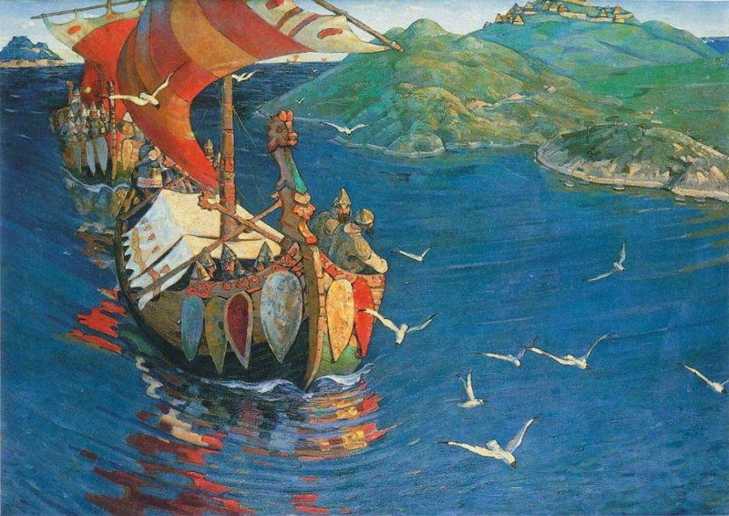
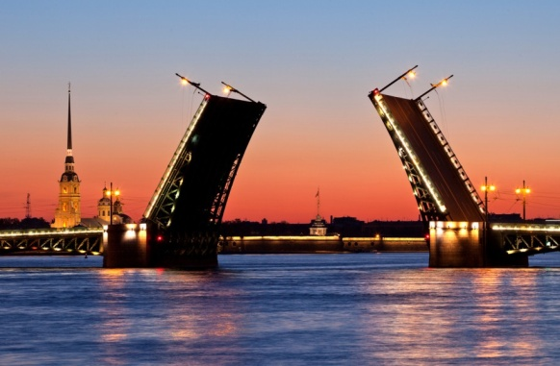
Начиная с IX века, по трем большим рекам Неве, Волхову и Ильменю пролегал водный торговый путь, который соединял два моря - Балтийское и Черное. Этот невско-ладожский путь («путь из Варяг в Греки») играл огромнейшую роль потому, что поддерживал торговые, культурные и дипломатические связи Руси со Швецией и Данией, со славянским Поморьем и Готландом, а так же с Германией. Еще в те давние времена его можно было считать так называемым «окном в Европу».

Slide 4
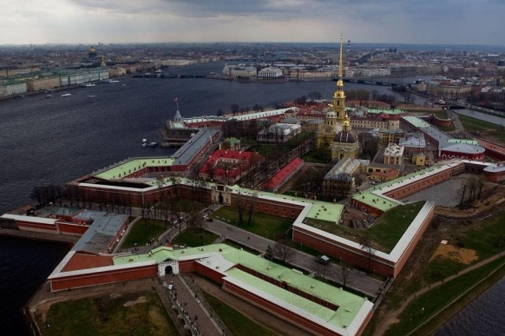
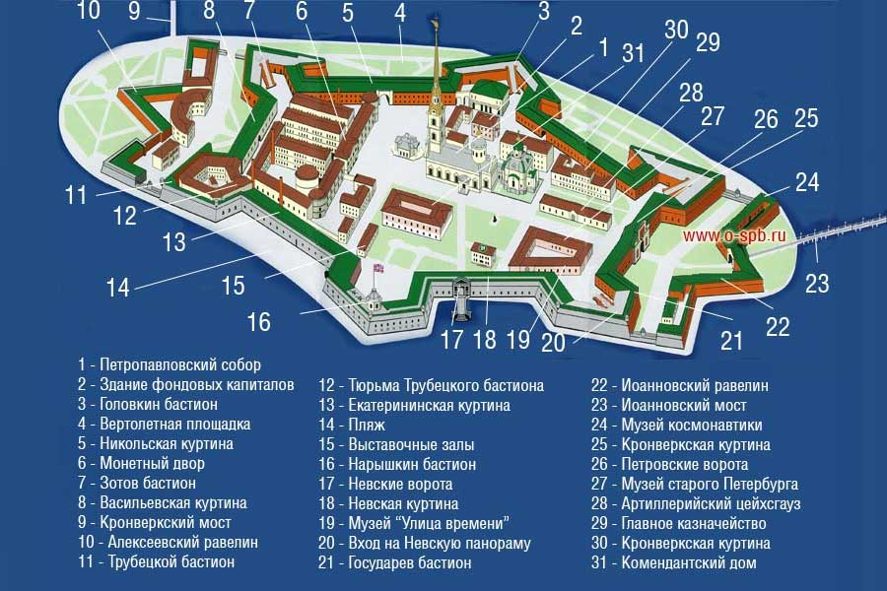
Земли Вотской пятины были очень плодородны. Издревле жители занимались здесь сельским хозяйством, охотой и рыболовством. Но виды на эти земли имели не только Новгородские князья, а позже правители Руси, но и их западные соседи. Жадные до грабежа рыцари на протяжении нескольких веков производили страшное опустошение своими набегами. В XIII веке возникла необходимость в обороне этих земель и самого торгового пути, поэтому на северо-западных землях Руси начали возводиться крепости: Орешек (ныне Петрокрепость), Корелу (ныне Приозерск), Ивангород, Тиверск (развалины которого находятся на берегах р. Вуоксы), Ям (ныне Кингисепп) и др. Начиная с 40-х годов XIII века, за земли Вотской пятины началась война со Швецией. Александр Невский отвоевал тогда берега Невы, а в XV веке Вотская пятина вошла в состав единого государства Российского.

Slide 5
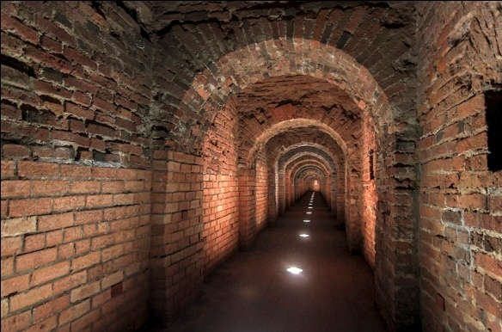
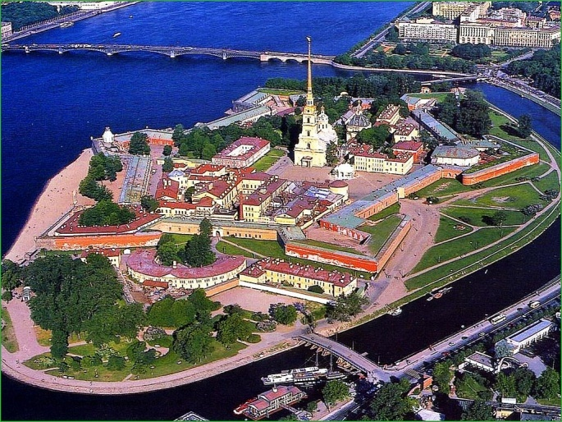
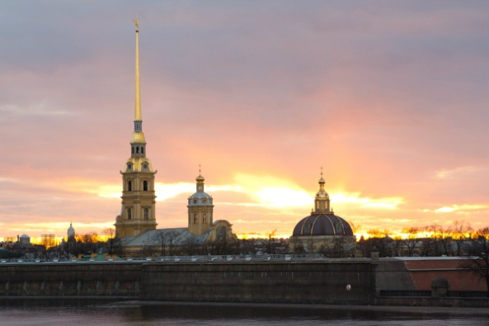
В мае 27 числа 1703 года на Заячьем острове, в устье Невы в основание крепости Петр заложил первый камень. Так, под ружейные залпы, крепость, в честь Святого апостола Петра, была именована Санкт-Петербурх.

Slide 6
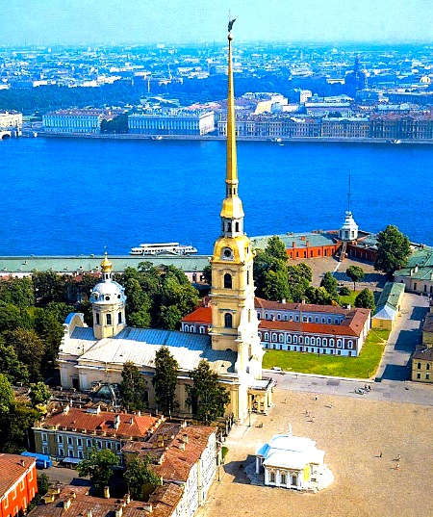
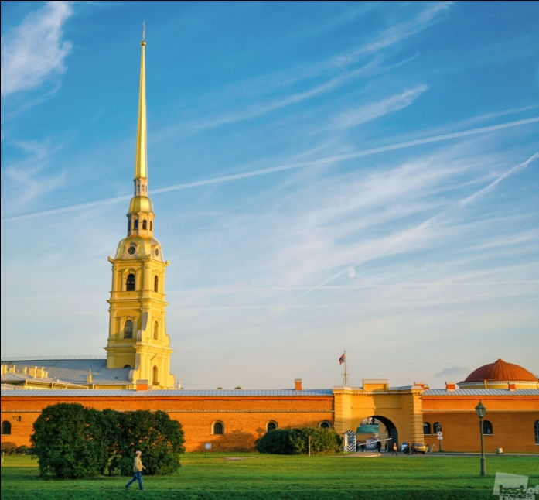
В рекордные сроки вокруг крепости начал расти новый город. Закладывая его, Петр в своих мечтах видел его открытым, с длинными прямыми улицами и большими площадями. Дома на улицах города, по его задумке, должны были быть выстроены в один ряд - «сплошною фасадою», как выражался Петр I. Солдаты, местные жители, а так же пленные шведы были первыми строителями города. Они вырубали просеки и осушали болота, укрепляли берега рек и строили пристани, возводили дома и мостили дороги.

